Slide 1

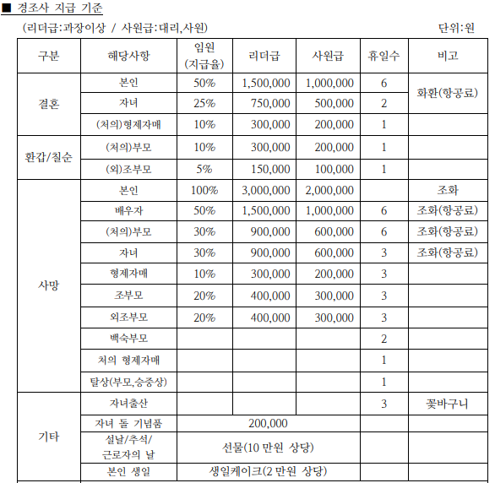
1. 과제 선정 내용
인사/복리후생 규정 중, 자사 경조사비용 지급 기준
인사/복리후생 규정
채용/복무 규정
포상/징계 규정
근태/퇴직 규정
휴일/휴가 실시 기준
급여 규정
인사평가 규정
인사 체계
장학 제도
복리 제도
경조 제도
직원 대여금 제도
(과제
제외)

Slide 2
2. 과제 추론 방법
경조사비용 지급 기준 추론
결혼한다 |  | 본인
 |  | 자녀 |  | 리더급
 |  | 형재자매 |  |  |  | 지급액-휴무일
생일이다 |  | 부모
 |  | 조부모 |  | 사원급
 |  | 본인 |  |  |  | 쇼핑몰포인트
 |  | 자녀 돌
출산했다 |  | 자녀 출산
 |  |  |  |  |  | 쿠폰
기타 |  | 명절,근로자의날

Slide 3
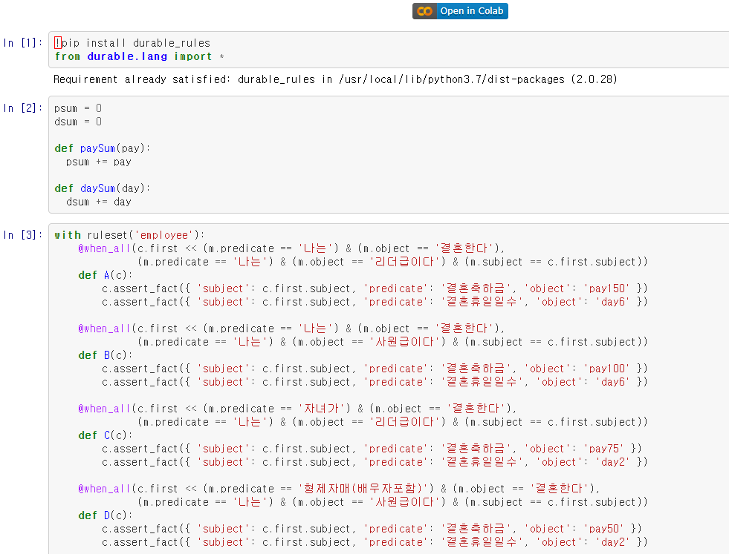

Slide 4
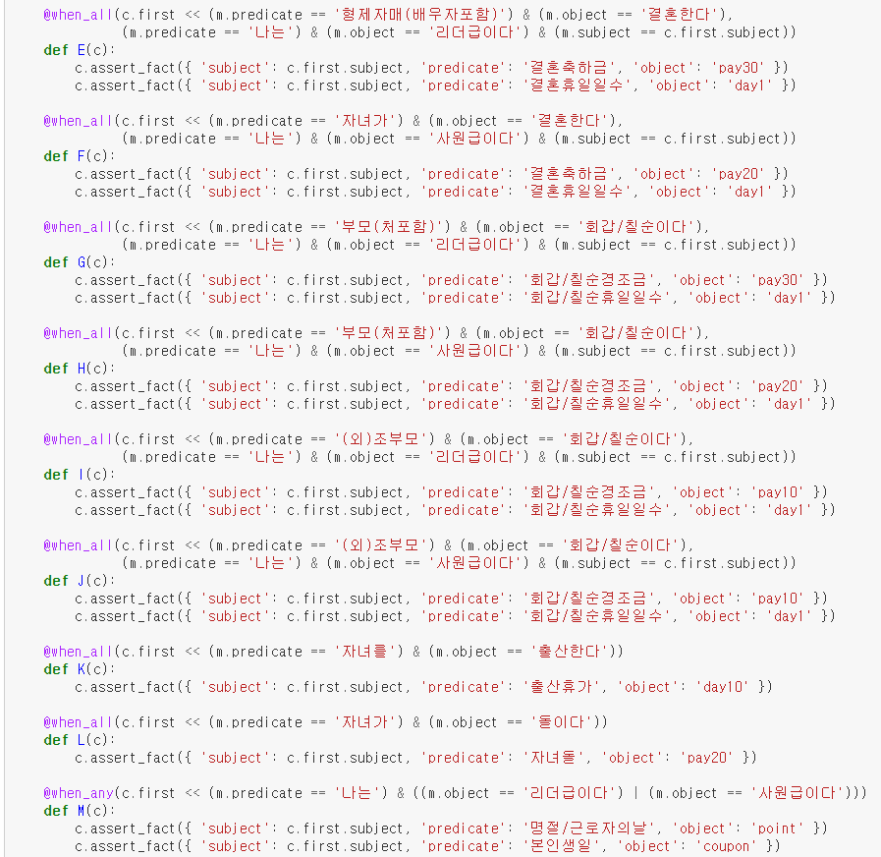

Slide 5
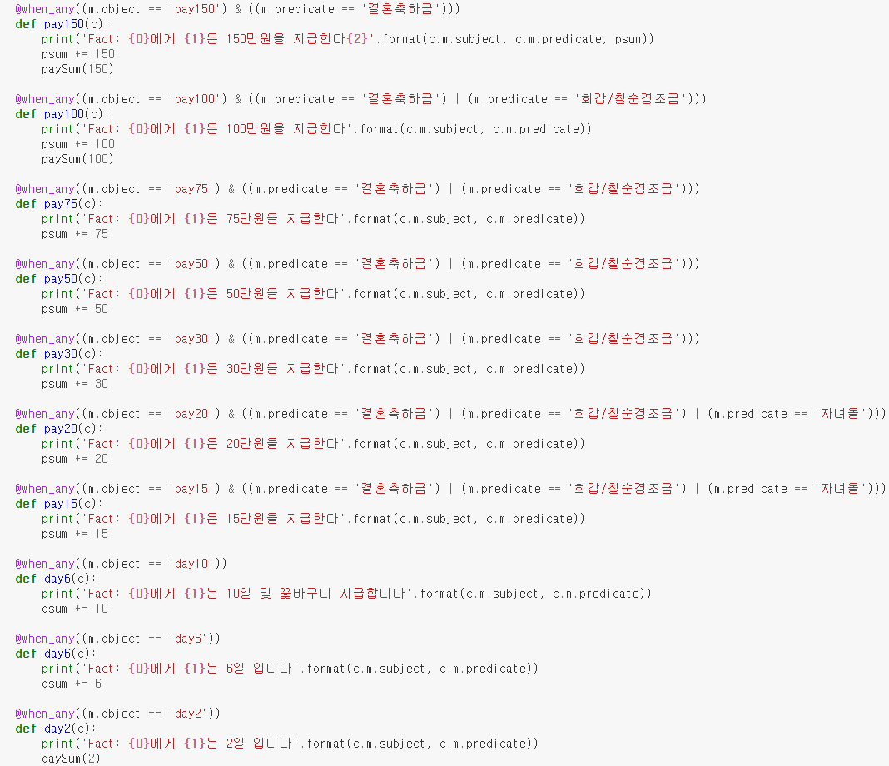

Slide 6
